Slide 1
Муниципальное автономное учреждение дополнительного образования Центр дополнительного образования "Малая академия наук" г. Улан-Удэ
Пожарная безопасность
(инструктаж на рабочем месте)
Ответственный за ПБ: Казарина С.И.

Slide 2
Основные положения Федерального закона о пожарной безопасности
➢Пожарная безопасность – состояние защищенности личности, имущества, общества
и государства от пожаров.
➢Пожар – неконтролируемое горение, причиняющее материальный ущерб, вред жизни и здоровью граждан, интересам общества и государства.
➢Требования пожарной безопасности – специальные условия социального и (или) технического характера, установленные в целях обеспечения пожарной безопасности законодательством Российской Федерации, нормативными документами или
уполномоченным государственным органом.
➢Нарушение требований пожарной безопасности – невыполнение или ненадлежащее выполнение требований пожарной безопасности.
➢Противопожарный режим – правила поведения людей, порядок организации производства и (или) содержания помещений (территорий), обеспечивающие предупреждение нарушений требований пожарной безопасности и тушение пожаров.
➢Меры пожарной безопасности – действия по обеспечению пожарной безопасности, в том числе по выполнению требований пожарной безопасности.

Slide 3
Каждый сотрудник должен знать (минимум)
Инструкцию о мерах пожарной безопасности.
Правила вызова пожарной охраны.
Правила и порядок эвакуации.
Правила применения средств пожаротушения.

Slide 4
Инструкция о мерах пожарной безопасности
Общие положение:
Ответственность за организацию мер пожарной безопасности в организации возлагается на руководителя.
Ответственность за выполнение противопожарных требований в помещениях структурных подразделений возлагается на руководителей этих подразделений.
Соблюдение противопожарных правил в каждом отдельном кабинете или бытовом помещении возлагается на персонал, работающий в данных помещениях.
Каждый работник обязан строго соблюдать правила внутреннего трудового распорядка.

Slide 5
Инструкция о мерах пожарной безопасности
Каждый сотрудник обязан:
Выполнять все требования по обеспечению пожарной безопасности в помещениях и строго соблюдать настоящую инструкцию.
Знать расположение средств пожаротушения и уметь ими пользоваться.
Соблюдать правила эксплуатации электрооборудования и электроприборов. О всех замеченных неисправностях незамедлительно сообщать ответственному лицу.
Поддерживать чистоту и порядок в служебных и бытовых помещениях и местах общественного пользования.
При всех случаях нарушения противопожарного режима, а так же повреждения пожарного оборудования незамедлительно сообщить ответственному лицу.
По окончании работы привести в порядок свое рабочее место и помещение, выключить свет и электроприборы. Закрыть окна, форточки и двери.
Знать порядок действий при эвакуации в случае пожара.

Slide 6
Инструкция о мерах пожарной безопасности
Запрещается:
Производить перепланировку помещений без согласования с государственной противопожарной службы.
Пользоваться электроплитами, электрочайниками, микроволновыми печами и другими электронагревательными приборами, не имеющими устройств тепловой защиты, без специальных подставок из негорючих теплоизоляционных материалов, исключающих опасность возникновения пожара.
Пользоваться взрывчатыми легковоспламеняющимися веществами и жидкостями.
Пользоваться открытым огнем.
Курить во всех помещениях.
Производить уборку помещений с применением легковоспламеняющихся жидкостей.

Slide 7
Инструкция о мерах пожарной безопасности
Запрещается:
Загромождать проходы, коридоры, тамбуры, лестничные площадки, марши лестниц и выходы на наружные эвакуационные лестницы мебелью, шкафами, оборудованием, различными материалами.
Эксплуатировать электроустановки и электроприборы, кабели которых повреждены или потеряли защитные свойства
Оставлять без присмотра включенными в сеть электроприборы и электрооборудование.
Пользоваться поврежденными розетками, рубильниками и тому подобными устройствами.

Slide 8
Инструкция о мерах пожарной безопасности
Обучение
Персонал допускается к работе только после прохождения обучения мерам пожарной безопасности
Вводный противопожарный инструктаж проводится со всеми вновь поступившими на работу сотрудниками.
Противопожарный инструктаж на рабочем месте проводится не реже одного раза в год.
Тренировки по эвакуации сотрудников проводятся не реже одного раза в полугодие.

Slide 9
Порядок действий при пожаре

Slide 10
СОХРАНЯЙТЕ СПОКОЙСТВИЕ!
При обнаружении пожара или признаков возгорания (задымление, запах гари, повышение температуры в помещении и т.п.)
незамедлительно:
Сообщите в службу пожарной охраны по телефонам
«101» или «112» - вызов экстренных оперативных служб
Укажите: - адрес объекта
место возгарания
наличие в здании людей
свои имя и фамилию

Slide 11
Оповестите сотрудников и руководство
о происшествии.
Приступите к эвакуации людей.
! Выход работников при пожаре осуществляется через все основные и запасные выходы здания

Slide 12
Общие правила поведения при возникновении пожара
Оцените обстановку и выясните на сколько велика и реальна
опасность.
Сохраняйте спокойствие и хладнокровие, не поддавайтесь панике.
Двигайтесь в сторону, противоположную пожару, к незадымленной лестнице или выходу, помогая детям, пожилым людям и тем, кто не может двигаться из-за страха.
При задымлении или отсутствии освещения двигайтесь, придерживаясь за стены и поручни.
Выбравшись в безопасное место, окажите помощь пострадавшим.
Не возвращайтесь в здание, чтобы кого то спасти. Найдите спасателей.

Slide 13
Что не следует делать при пожаре
Тушить огонь самостоятельно, не вызвав предварительно пожарных.
Тушить водой включенные в сеть электробытовые приборы, электрощиты и провода.
Спасаться через задымленную лестницу.
Пользоваться лифтом.
Выпрыгивать из окон верхних этажей, спускаться по водосточным трубам, простыням, веревкам.
Распахивать окна и двери (это усилит приток воздуха к очагу пожара).

Slide 14
Первичные средства пожаротушения
Первичные средствами пожаротушения - Это средства которыми можно потушить пожар или замедлить в самом начале его развитие, то есть в течении первых минут. Назначение первичных средств пожаротушения зависит от их вида, но все они необходимы для тушения начальной стадии
К первичным средствам пожаротушения относятся
асбестовые покрывала;
кошмы (изготовленное из брезента и стеклоткани огнеупорное полотно); наполненные водой бочки;
наполненные песком ящики; огнетушители (ручные, передвижные);
пожарные краны, расположенные внутри помещений;
пожарные щиты, укомплектованные баграми, баками с водой, ведрами, вилами, емкостями с песком, кошмами, ломами, лопатами (штыковыми, совковыми), огнетушителями, топорами.
❖
❖
❖
❖
❖
❖
❖

Slide 15
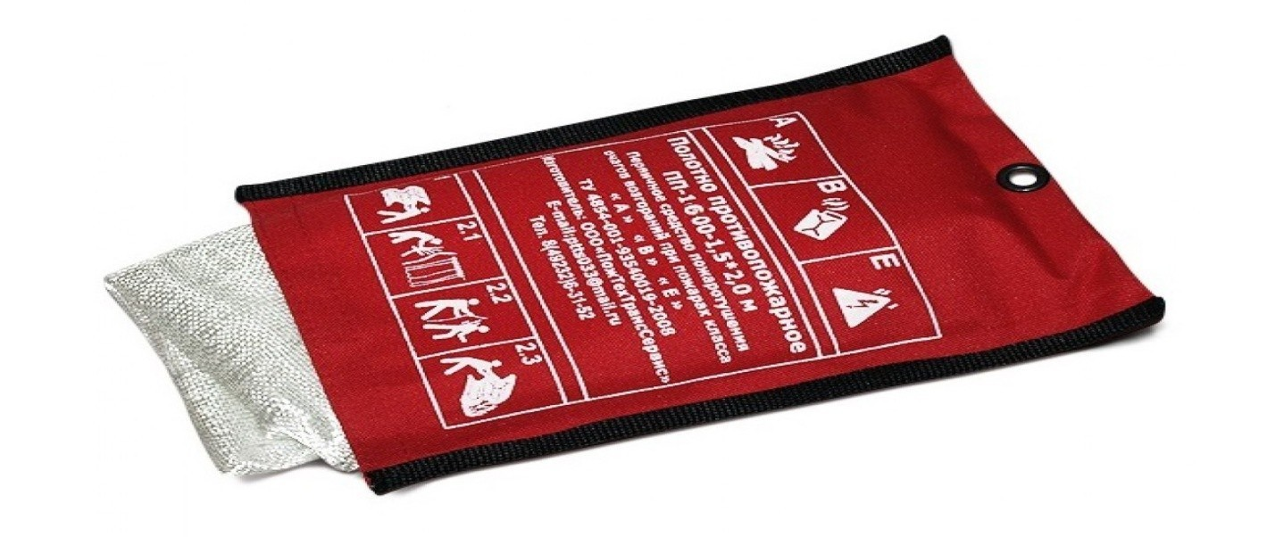
Правила пользования первичными средствами пожаротушения
Асбестовые покрывала и кошмы применяются:
для ликвидации маленьких по площади возгораний, в начальных стадиях пожаров;
чтобы потушить огонь на одежде пострадавшего, воспламенившиеся горючие материалы (перекрывают поступление кислорода);
для защиты оборудования, материалов, элементов конструкций во время огневых работ.
➢
➢

Slide 16
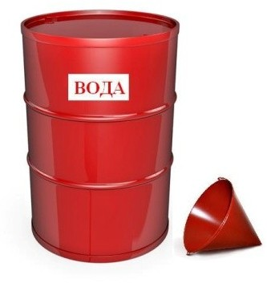
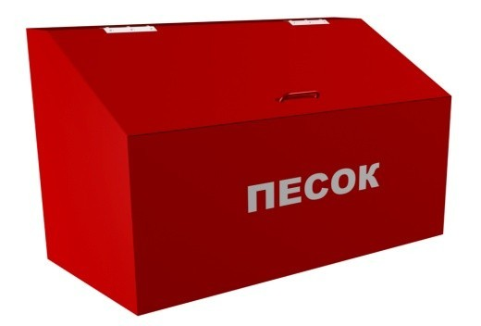
Правила пользования первичными средствами пожаротушения
Наполненные песком ящики комплектуются совковыми лопатами. Песок следует поддерживать чистым, рыхлым, сухим. Минимальный объем такого ящика – 0,5 м³. Ящики должны иметь широкие днища, чтобы из них было удобно набирать песок, и закрываться крышками.
Наполненные водой бочки обязательно снабжаются ведрами. Если существует угроза замерзания воды, бочки следует утеплять. Воду следует содержать чистой, без осадка, в проектном количестве.
Емкости с водой и песком устанавливаются рядом с пожарными щитами.

Slide 17
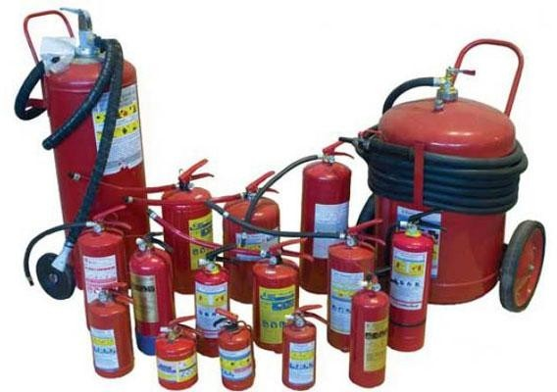
Правила пользования первичными средствами пожаротушения
Огнетушители - предназначены для устранения возгорания внутри помещения.
Химические пенные и воздушно-пенные огнетушители позволяют локализовать возгорание, которое возникло на твердых поверхностях, включая распространение горючих жидкость по территории помещения.
Газовые огнетушители позволяют бороться с огнем путем распространения по площади возгорания негорючих газов: двуокись углерода или всевозможные химически стабильные соединения, например, бромэтил и хладон.
Углекислотные огнетушители имеют универсальный характер. С их помощью локализуются возгорания, которые возникли вследствие растекания горючих жидкостей, а также при обрыве кабеля или линий электропередач.

Slide 18
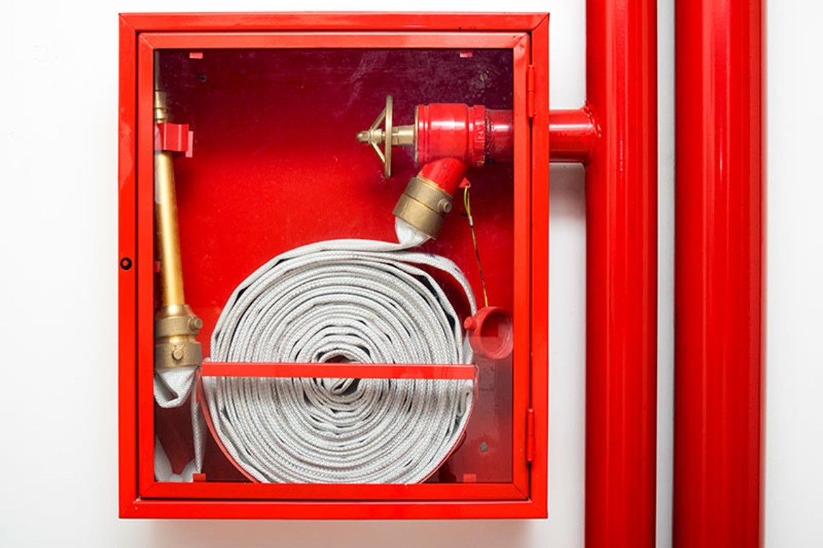
Правила пользования первичными средствами пожаротушения
Пожарные краны
Данное средство первичной борьбы с возгоранием размещаться в помещениях на высоте до 1.3 м от пола. Доступ к ним не должен быть ограничен размещением мебели или иных производственных установок.
Пожарные краны включают в себя рукав, по которому происходит движение воды,
ствол – для равномерного распределения жидкости и вентиль для подачи воды.

Slide 19
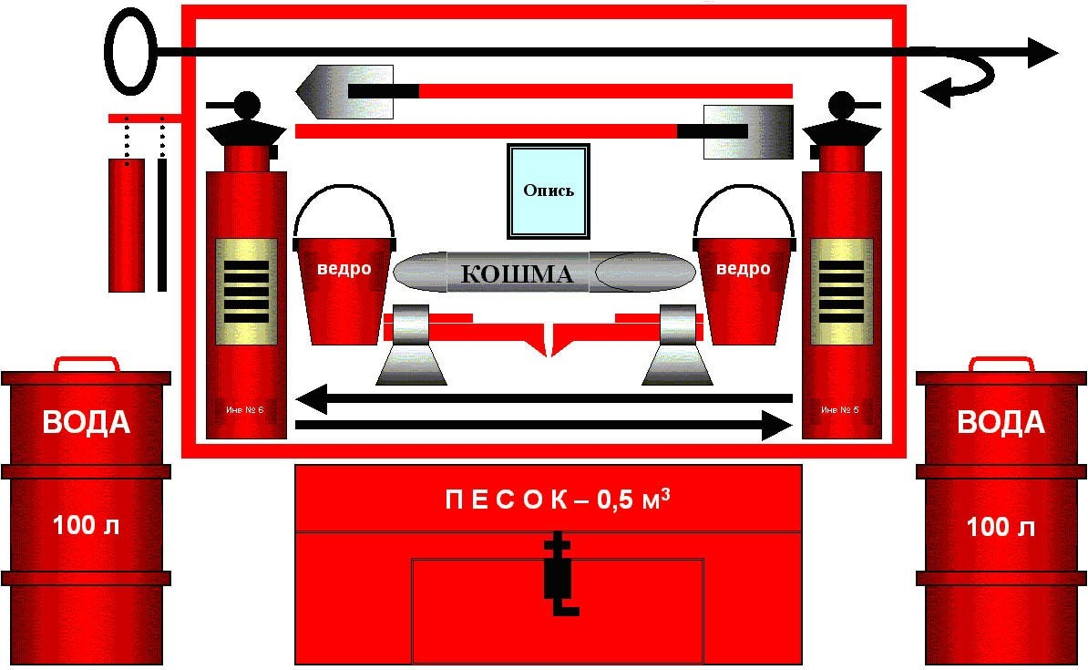
Правила пользования первичными средствами пожаротушения
Пожарный щит - представляет собой место, где сосредоточены основные средство пожаротушения. Основное его назначение – обеспечение простого доступа персонала предприятия к средствам пожаротушения.

Slide 20
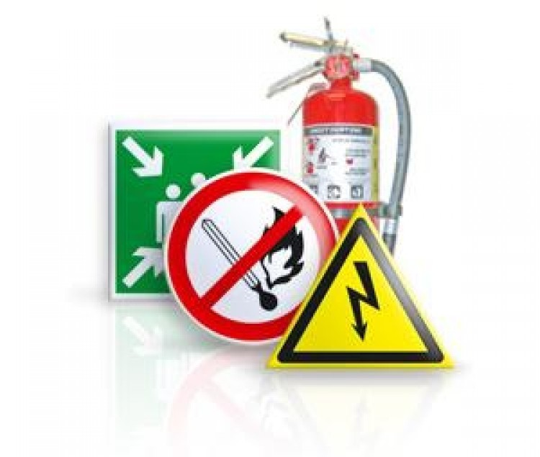
Помните и соблюдайте правила пожарной безопасности !

